Slide 1





























機器學習與PyTorch
授課老師：謝易錚 (yzshieh@mail.ntust.edu.tw)
助 教：李易 (D11507002@mail.ntust.edu.tw)
柳予謀 (D11507005@mail.ntust.edu.tw)

Slide 2

課程說明
簽到點名 10%
課堂作業 30%
  原則上每週於課堂上完成作業，助教檢查後即可下課
  若無法現場完成者，可回家繼續撰寫，並在規定時間內繳交
  課堂上完成者，分數給予加分；課堂後繳交者，越早交分數越高
期中上機考 15%
期中程式專案 15%（不分組）
  個人程式專案，需運用課堂所學自行選定主題
  另需額外預約報告時間，現場執行程式並且說明程式碼內容
期末上機考 15%
期末程式專案 15%（不分組）
  個人程式專案，需運用課堂所學自行選定主題
  另需額外預約報告時間，現場執行程式並且說明程式碼內容

Slide 3
課程大綱
深度神經網路 (DNN) 的基本概念與架構
DNN 的優缺點與適用場景
DNN 課堂實作
DNN 課堂作業

Slide 4
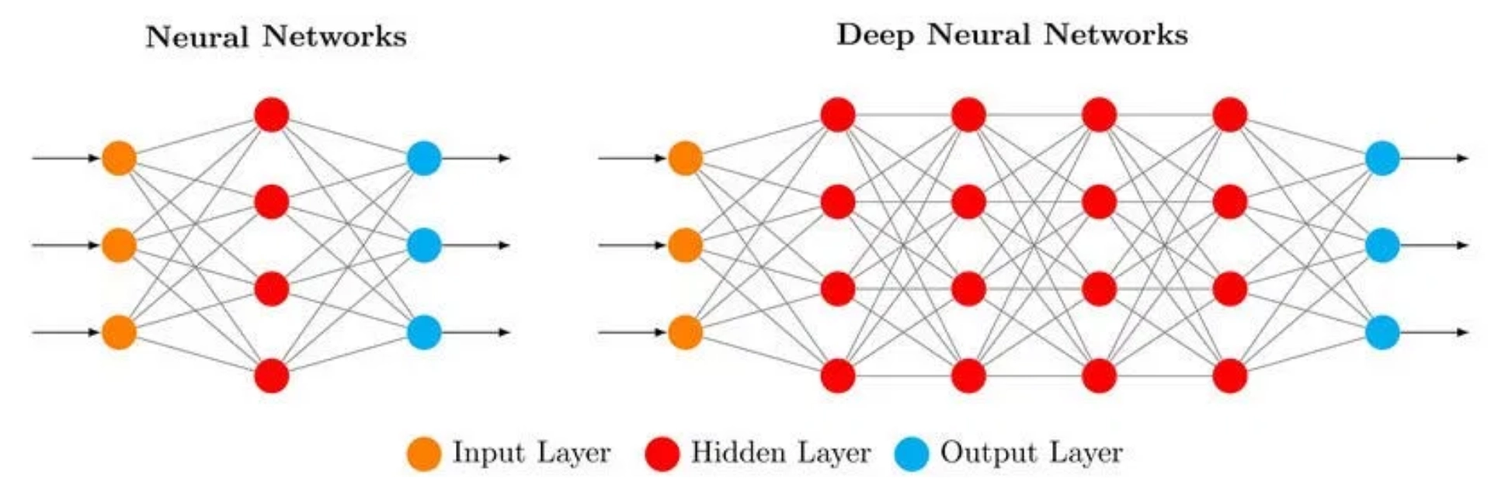
什麼是 DNN
具有多層結構的神經網絡
其目的是通過多層非線性轉換，自動提取數據的特徵
輸入層 (Input Layer) ：接收原始數據
隱藏層 (Hidden Layers) ：多層神經元結構，進行特徵提取和轉換
輸出層 (Output Layer) ：產生最終預測結果

Slide 5
什麼是 DNN
DNN 的工作原理
  每個神經元接收上一層的輸入
  通過權重、偏移量和活化函數進行計算
  將計算結果傳遞給下一層
  通過反向傳播算法更新權重
輸入層 (Input Layer) ：接收原始數據
隱藏層 (Hidden Layers) ：多層神經元結構，進行特徵提取和轉換
輸出層 (Output Layer) ：產生最終預測結果

Slide 6




什麼是 活化函數
Activation Function
  目的就是為模型加入非線性的特性，使網路能夠學習更複雜的模式。
$$y$$
$$y$$
y = w1·x + b
b
y = w2·x + b
$$x$$
$$x$$

Slide 7
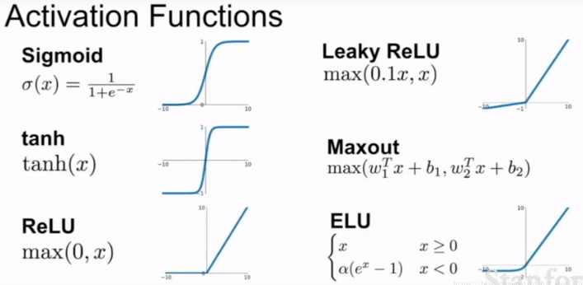
什麼是 活化函數
常見活化函數(Activation Function):
函數 | 特性 | 優缺點
Sigmoid | 輸出範圍 [0,1] | 容易導致梯度消失問題
Tanh | 輸出範圍 [-1,1] | 中心化輸出，但仍有梯度消失問題
ReLU | max(0,x) | 解決梯度消失問題，但有神經元死亡風險
Leaky ReLU | max(αx,x), α很小 | 解決神經元死亡問題

Slide 8
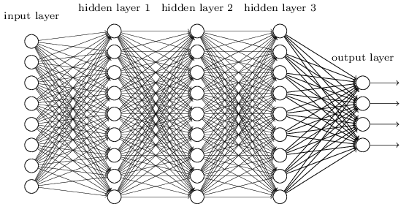
什麼是梯度消失
梯度消失
在神經網絡反向傳播中，當梯度從後往前傳時，梯度不斷減小，最後變為零，此時，淺層的神經網絡權重得不到更新，那麼前面隱藏層的學習速率低於後面隱藏層的學習速率，即隨著隱藏層數目的增加，分類準確率反而下降了。這種現象叫做梯度消失

Slide 9
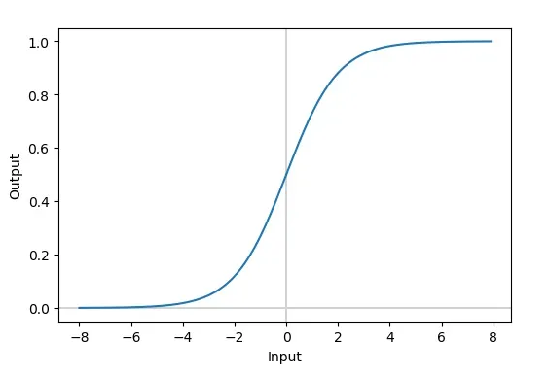
什麼是 活化函數
Activation Function：
  Sigmoid
    可微分且有平滑的 gradient
    輸出範圍為 0~1
    適合做為機率預測模型的輸出層
    導致訓練模型時遭遇梯度消失（vanishing gradients）的問題

Slide 10
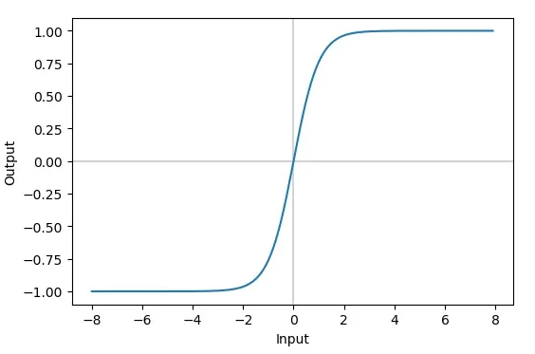
什麼是 活化函數
Activation Function：
  Tanh
    可微分且有平滑的 gradient
    輸出範圍為 -1~1
    適合用在預測正向、中性與負向關係模型的輸出層
    也會遭遇梯度消失（vanishing gradients）的問題

Slide 11
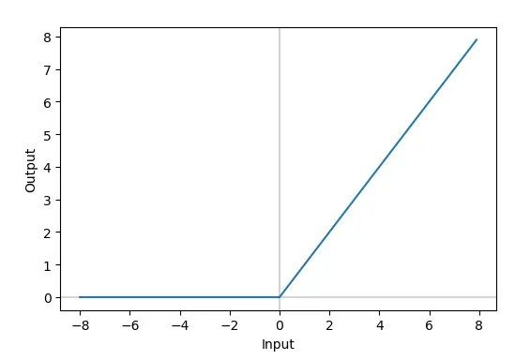
什麼是 活化函數
Activation Function：
  ReLU
    只將大於 0 的輸入維持原樣輸出，小於 0 的輸入全都轉換為 0
    因此部分的 weights 和 biases 就無法被更新，這會讓訓練模型缺乏效率

Slide 12
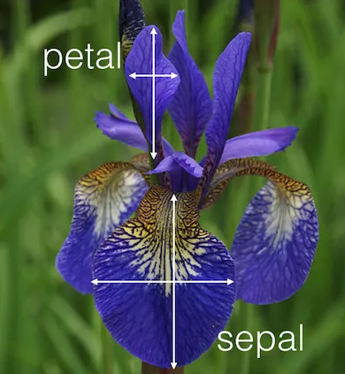



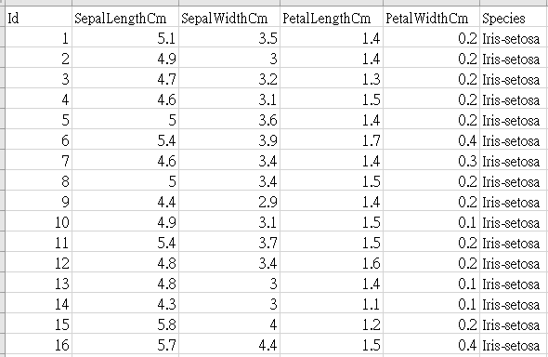
iris
鳶尾花資料集
  是機器學習中經典的資料集，包含三種鳶尾花的測量數據
資料集特點
    150個樣本：花萼長度、花萼寬度、花瓣長度、花瓣寬度
    4個特徵：花萼長度、花萼寬度、花瓣長度、花瓣寬度
    3個類別：Setosa、Versicolor、Virginica

Slide 13
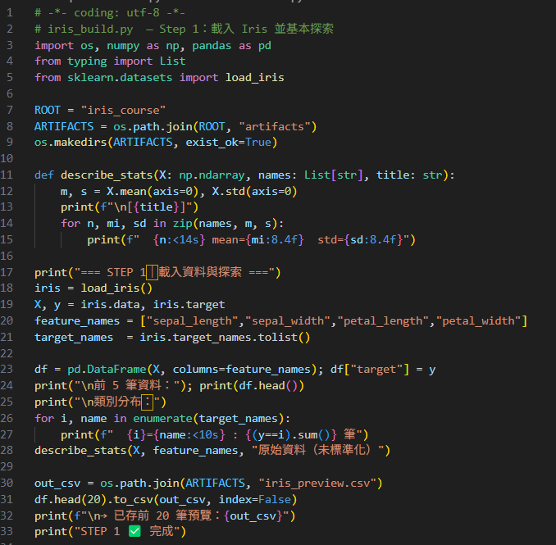
iris
Step1：

Slide 14
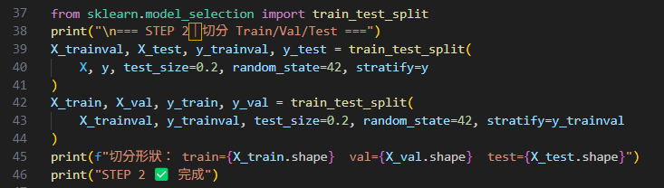
iris
Step2：

Slide 15
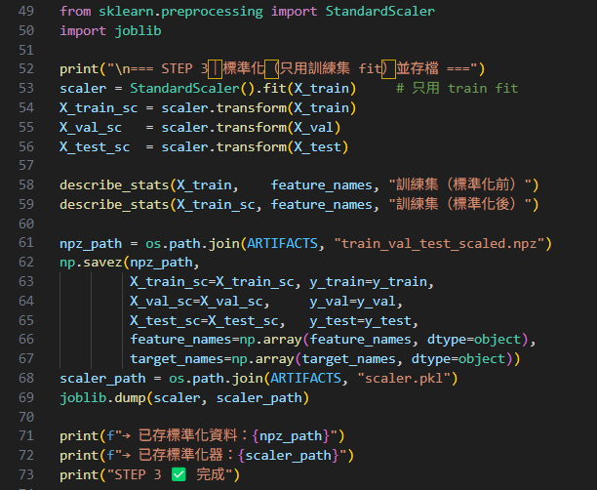
iris
Step3：

Slide 16
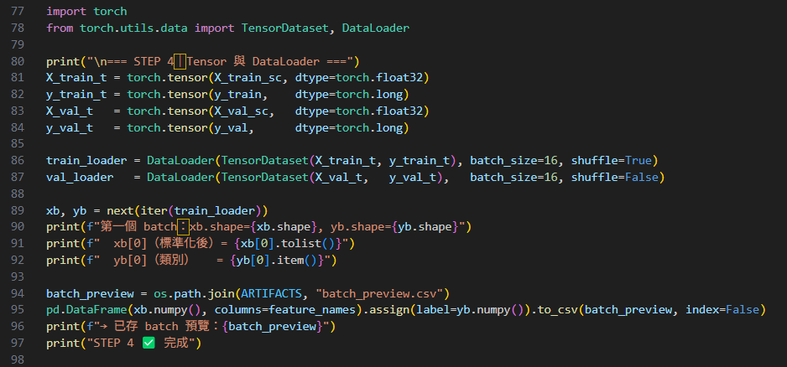
iris
Step4：

Slide 17
iris
Step4：
    PyTorch 張量的資料型別（dtype），用來告訴模型「數值要怎麼儲存與計算」
    常見 dtype 一覽
      torch.float32（fp32）：最常見的浮點
      torch.float16 / torch.bfloat16：半精度／bfloat16，訓練/推論加速（需要 GPU）
      torch.long（int64）：用在索引/標籤（如分類 target、embedding 索引）
      torch.int32 / torch.int16：一般較少在 DL 模型中使用
      torch.bool：布林值（遮罩、條件）

Slide 18
iris
Step4：
任務 | x（輸入特徵） | y（標籤） | 建議的 loss | 說明
單標籤多類別分類（互斥類別，如 Iris 3 類） | torch.float32 | torch.long（類別索引 0..C-1） | CrossEntropyLoss | 現在用的target 必須是 long。
多標籤分類（可同時多個類，multi-hot） | torch.float32 | torch.float32（multi-hot 0/1 或機率） | BCEWithLogitsLoss | 每個類別獨立二分類； target 是浮點。
二分類（單輸出 logit） | torch.float32 | torch.float32（0/1） | BCEWithLogitsLoss | logit → sigmoid 內建在 loss 裡，不要先做 sigmoid。
回歸 | torch.float32 | torch.float32 | MSELoss/L1Loss/Huber | 連續值預測； target 是浮點。
知識蒸餾 / 軟標籤分佈 | torch.float32 | torch.float32（和類別數同長的分佈） | KLDivLoss + log_softmax | target 是機率分佈。

Slide 19
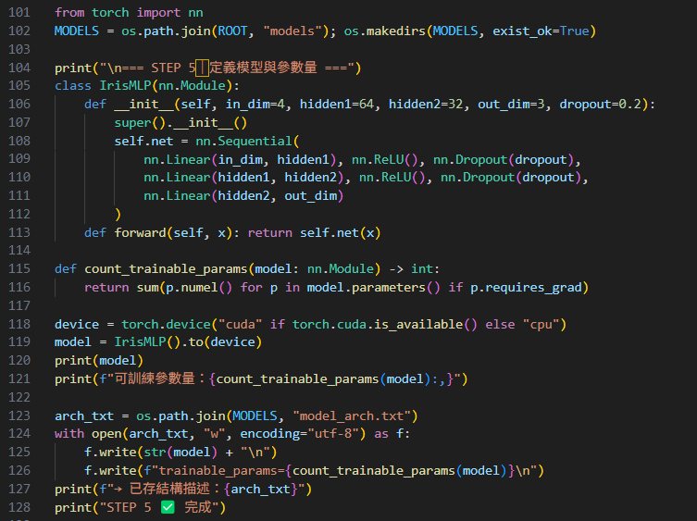
iris
Step5：

Slide 20
iris
Step5：
    CrossEntropyLoss 的計算步驟
      假設場景
      有 3 個類別（例如：0=setosa, 1=versicolor, 2=virginica）。
      一個 batch 有 2 筆樣本
      logits =[[ 2.0, 0.5, -1.0], # 樣本 1 的三類 raw score
      [-1.0, 1.0, 3.0]] # 樣本 2 的三類 raw score
      targets = [0, 2] # 樣本 1 的真實類別是 0，樣本 2 的真實類別是 2

Slide 21
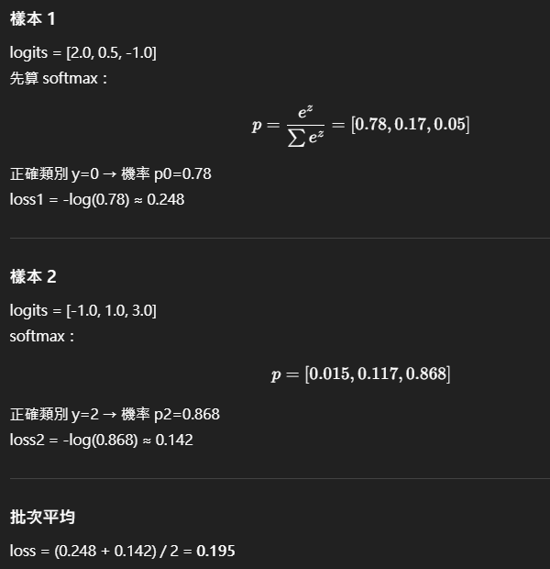
iris
Step5：
    CrossEntropyLoss 的計算步驟
    「挑出正確類別的 logit → softmax → 取 log → 取負號」

Slide 22
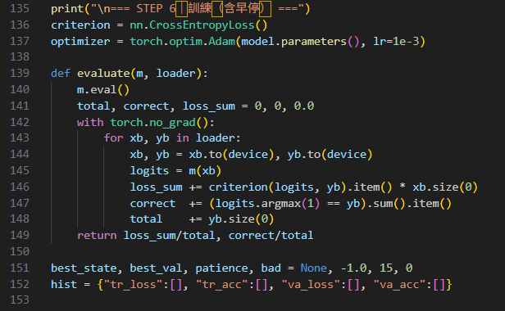
iris
Step6：

Slide 23
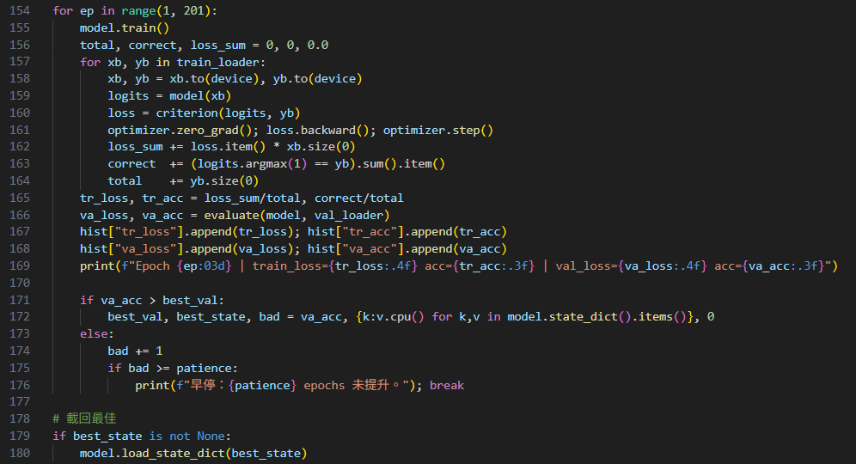
iris
Step6：

Slide 24
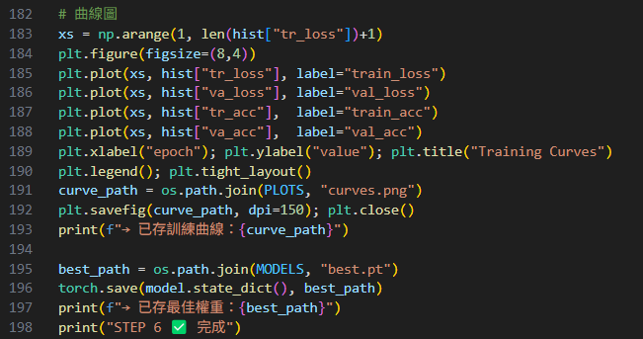
iris
Step6：

Slide 25
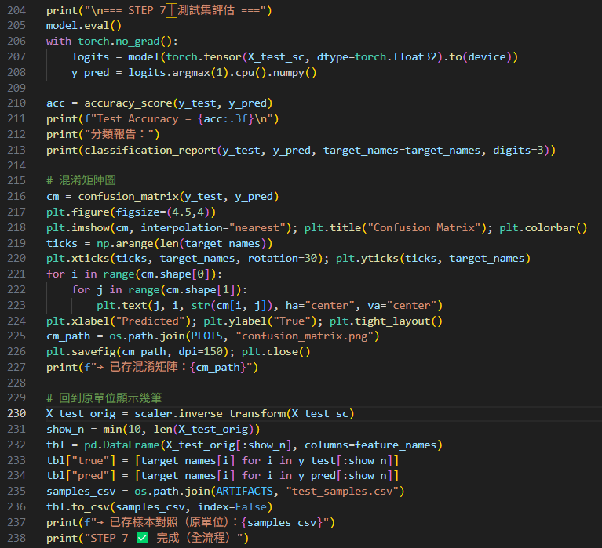
iris
Step7：

Slide 26
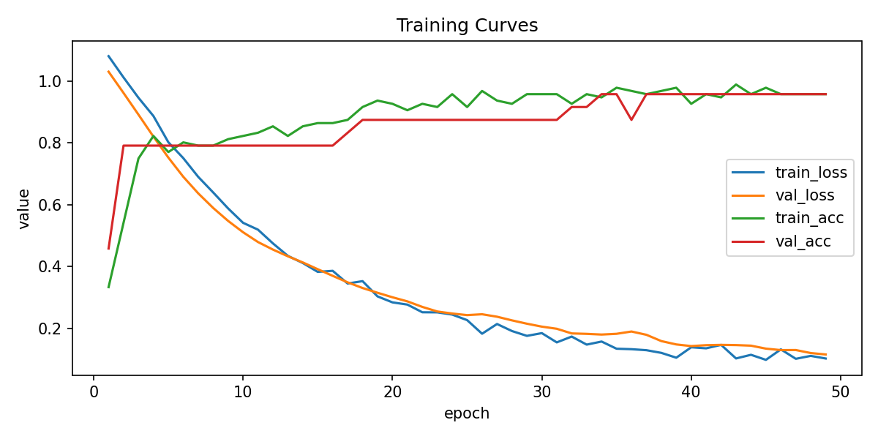
iris
結果圖：

Slide 27
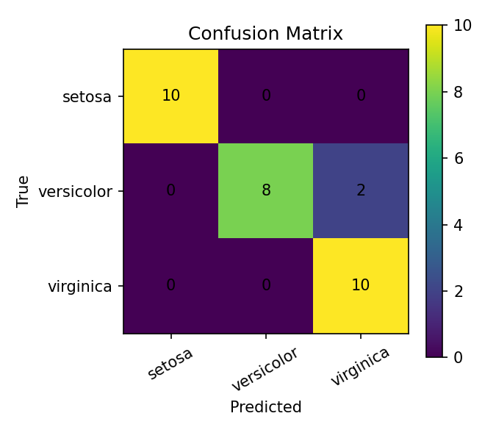
iris
混淆矩陣：

Slide 28


























Does anyone
have questions?

Slide 29
小試身手
題目1：改變模型架構 (64,32) → (32,16)
目標：
  修改 IrisMLP 隱藏層大小，減少模型容量
  觀察結果：
    訓練曲線仍能收斂，但略不平滑
    測試集準確率略降（約 0.90~0.95）
  重點：模型太小 → 容量不足 → 準確率下降

Slide 30
小試身手
題目2：調整 Dropout (0.2 → 0.5)
目標：
  將 Dropout 率加大，讓模型更正歸化
  觀察結果：
    訓練曲線下降變慢，train_acc 上升慢
    val_acc 維持在 ~0.9~0.95，收斂較平穩
  重點：高 Dropout → 訓練變慢 → 減少過擬合

Slide 31
小試身手
題目3：改變 Optimizer (Adam → SGD)
目標：
  將 Adam 改為 SGD (lr=0.01, momentum=0.9)。
  觀察結果：
    Adam 收斂快，loss 前幾個 epoch 就下降
    SGD 收斂較慢，但曲線較平滑
  重點：Adam 快但可能過擬合，SGD 慢但穩定

Slide 32
thank you

